Slide 1




Telegram Bot
La gestión de aforo de espacios
Trabajo fin de grado
Universidad Politécnica de Madrid
Escuela Técnica Superior de Ingenieros Informáticos
Juan Jose Berrio Arredondo

Slide 2
Índice
Introducción / Resumen
Simulador de datos
Servidor / Backend
Bot Telegram
Conclusiones
Demo
TELEGRAM BOT - Gestión de aforo
2

Slide 3
Introducción
Actualidad
Sistema de manual de conteo de personas
Proceso no digitalizado
Objetivo
Establecer una solución para la gestión de aforo en espacios cerrados
Digitalización de proceso de conteo
- Proceso consultivo desde diferentes plataformas
TELEGRAM BOT - Gestión de aforo
3
Notes:
1- Debido a la COVID19 se generó un problema de gestión de aforo en espacio cerrados. Hasta la fecha se estaba contabilizando la gestión del aforo de forma manual. El objetivo de este trabajo fin de grado es automatizar este proceso e intentar digitalizar desde la obtención de datos hasta la consulta de estos.
El trabajo se basa en la generación de un simulador de datos, un backend para guardar los datos y un frontal programado en Telegram para la consulta de los datos. Más adelante mostraré como he construido todo el sistema y finalmente terminaré mostrándolo en una demo.
3

Slide 4
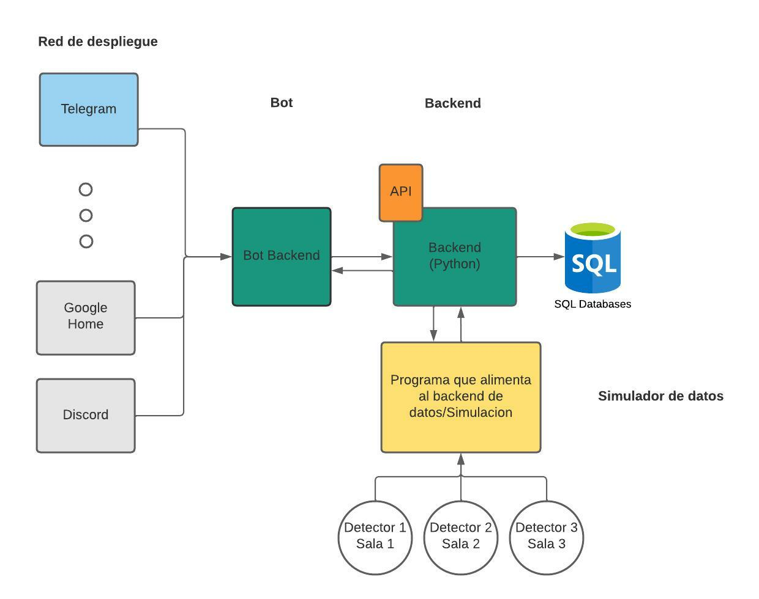
TELEGRAM BOT - Gestión de aforo
4

Slide 5
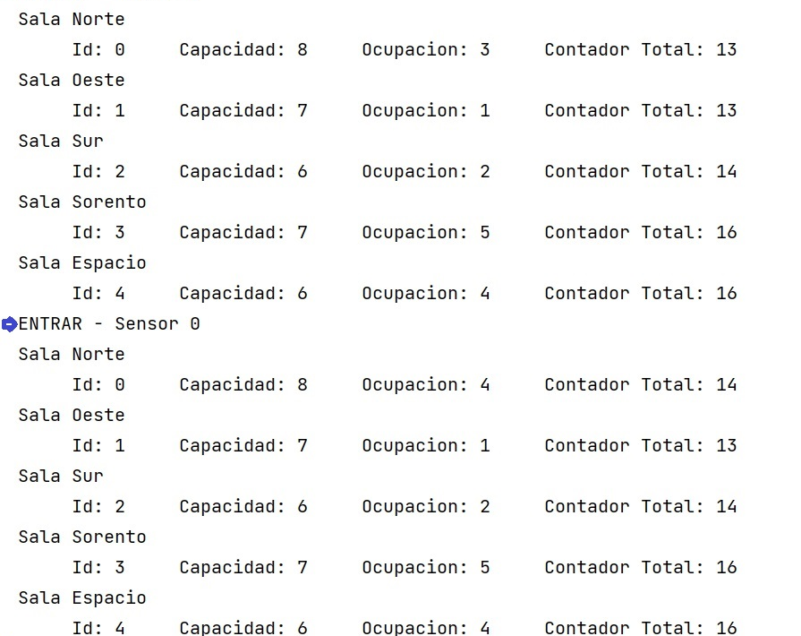
SIMULADOR DE DATOS
Datos simulados para evitar complejidad
Sensores de detección por cada sala
Eventos de detección
Objetivo
Torno de detección de personas
TELEGRAM BOT - Gestión de aforo
5
Notes:
1- Debido a la COVID19 se generó un problema de gestión de aforo en espacio cerrados. Hasta la fecha se estaba contabilizando la gestión del aforo de forma manual. El objetivo de este trabajo fin de grado es automatizar este proceso e intentar digitalizar desde la obtención de datos hasta la consulta de estos.
El trabajo se basa en la generación de un simulador de datos, un backend para guardar los datos y un frontal programado en Telegram para la consulta de los datos. Más adelante mostraré como he construido todo el sistema y finalmente terminaré mostrándolo en una demo.
5

Slide 6

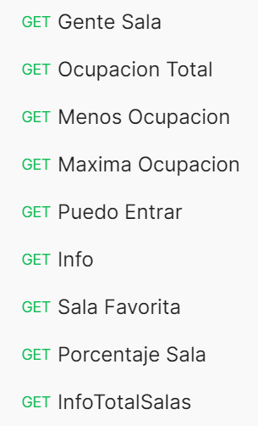
SERVIDOR / BACKEND
Almacenamiento de datos
Definición de la API REST (operaciones GET)
Consumo de datos por los clientes
TELEGRAM BOT - Gestión de aforo
6
Notes:
1- Debido a la COVID19 se generó un problema de gestión de aforo en espacio cerrados. Hasta la fecha se estaba contabilizando la gestión del aforo de forma manual. El objetivo de este trabajo fin de grado es automatizar este proceso e intentar digitalizar desde la obtención de datos hasta la consulta de estos.
El trabajo se basa en la generación de un simulador de datos, un backend para guardar los datos y un frontal programado en Telegram para la consulta de los datos. Más adelante mostraré como he construido todo el sistema y finalmente terminaré mostrándolo en una demo.
6

Slide 7
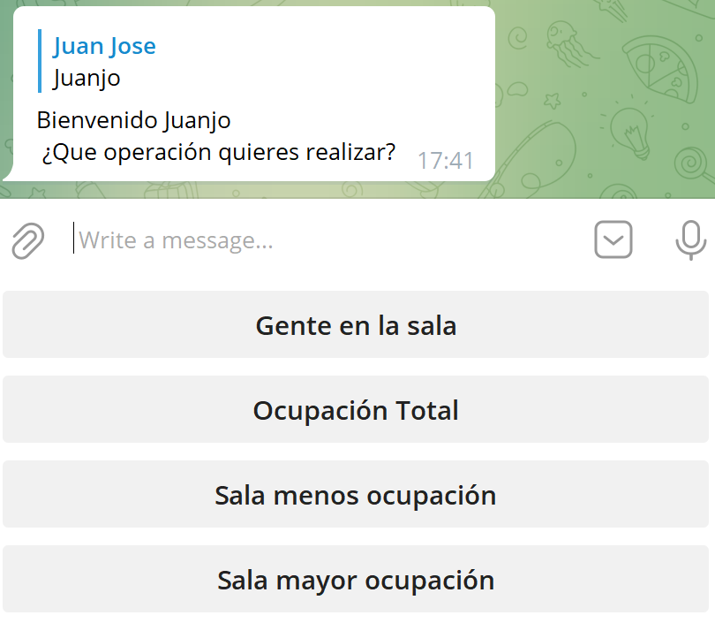
BOT TELEGRAM
Operaciones del Bot predefinidas (TelegramBotAPI)
Consulta con el backend (NGROK)
TELEGRAM BOT - Gestión de aforo
7
Notes:
Diapo 1- Debido a la COVID19 se generó un problema de gestión de aforo en espacio cerrados. Hasta la fecha se estaba contabilizando la gestión del aforo de forma manual. El objetivo de este trabajo fin de grado es automatizar este proceso e intentar digitalizar desde la obtención de datos hasta la consulta de estos.
El trabajo se basa en la generación de un simulador de datos, un backend para guardar los datos y un frontal programado en Telegram para la consulta de los datos. Más adelante mostraré como he construido todo el sistema y finalmente terminaré mostrándolo en una demo.
Diapo 7 – El Bot tiene unas operaciones predefinidas para la consulta de los datos. Estos datos son consultados a través del backend en el cual se ha desplegado en una máquina local utilizando una VPN inversa con NROK.
El bot cuenta como una pequeña IA para detectar los mensajes enviados por los usuarios y poder tratarlos
7

Slide 8
CONCLUSIONES
Dificultades
Hardware de detección de presencia -> Simulador
Comunicación del simulador con backend -> HTTP - Post o Put
Despliegue y testing de la API -> Ngrok & Postman
Mejoras
Sustitución por hardware real detectores de presencia
Backend con mayor tolerancia a fallos -> Microservicios
Mejora de la IA del Bot -> Entrenamiento de modelos
TELEGRAM BOT - Gestión de aforo
8
Notes:
Diapo 1- Debido a la COVID19 se generó un problema de gestión de aforo en espacio cerrados. Hasta la fecha se estaba contabilizando la gestión del aforo de forma manual. El objetivo de este trabajo fin de grado es automatizar este proceso e intentar digitalizar desde la obtención de datos hasta la consulta de estos.
El trabajo se basa en la generación de un simulador de datos, un backend para guardar los datos y un frontal programado en Telegram para la consulta de los datos. Más adelante mostraré como he construido todo el sistema y finalmente terminaré mostrándolo en una demo.
Diapo 7 – El Bot tiene unas operaciones predefinidas para la consulta de los datos. Estos datos son consultados a través del backend en el cual se ha desplegado en una máquina local utilizando una VPN inversa con NROK.
El bot cuenta como una pequeña IA para detectar los mensajes enviados por los usuarios y poder tratarlos
8

Slide 9
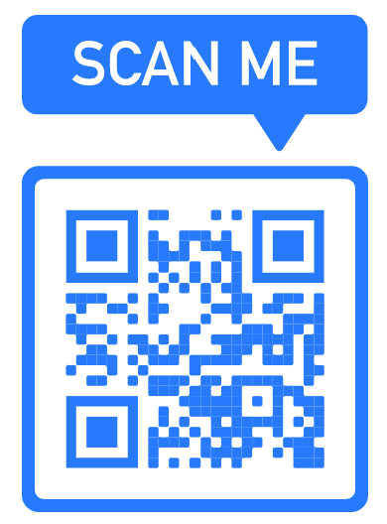

TELEGRAM BOT - Gestión de aforo
9
Notes:
1- Debido a la COVID19 se generó un problema de gestión de aforo en espacio cerrados. Hasta la fecha se estaba contabilizando la gestión del aforo de forma manual. El objetivo de este trabajo fin de grado es automatizar este proceso e intentar digitalizar desde la obtención de datos hasta la consulta de estos.
El trabajo se basa en la generación de un simulador de datos, un backend para guardar los datos y un frontal programado en Telegram para la consulta de los datos. Más adelante mostraré como he construido todo el sistema y finalmente terminaré mostrándolo en una demo.
9

Slide 10

TELEGRAM BOT - Gestión de aforo
10
Notes:
1- Debido a la COVID19 se generó un problema de gestión de aforo en espacio cerrados. Hasta la fecha se estaba contabilizando la gestión del aforo de forma manual. El objetivo de este trabajo fin de grado es automatizar este proceso e intentar digitalizar desde la obtención de datos hasta la consulta de estos.
El trabajo se basa en la generación de un simulador de datos, un backend para guardar los datos y un frontal programado en Telegram para la consulta de los datos. Más adelante mostraré como he construido todo el sistema y finalmente terminaré mostrándolo en una demo.
10

Slide 11
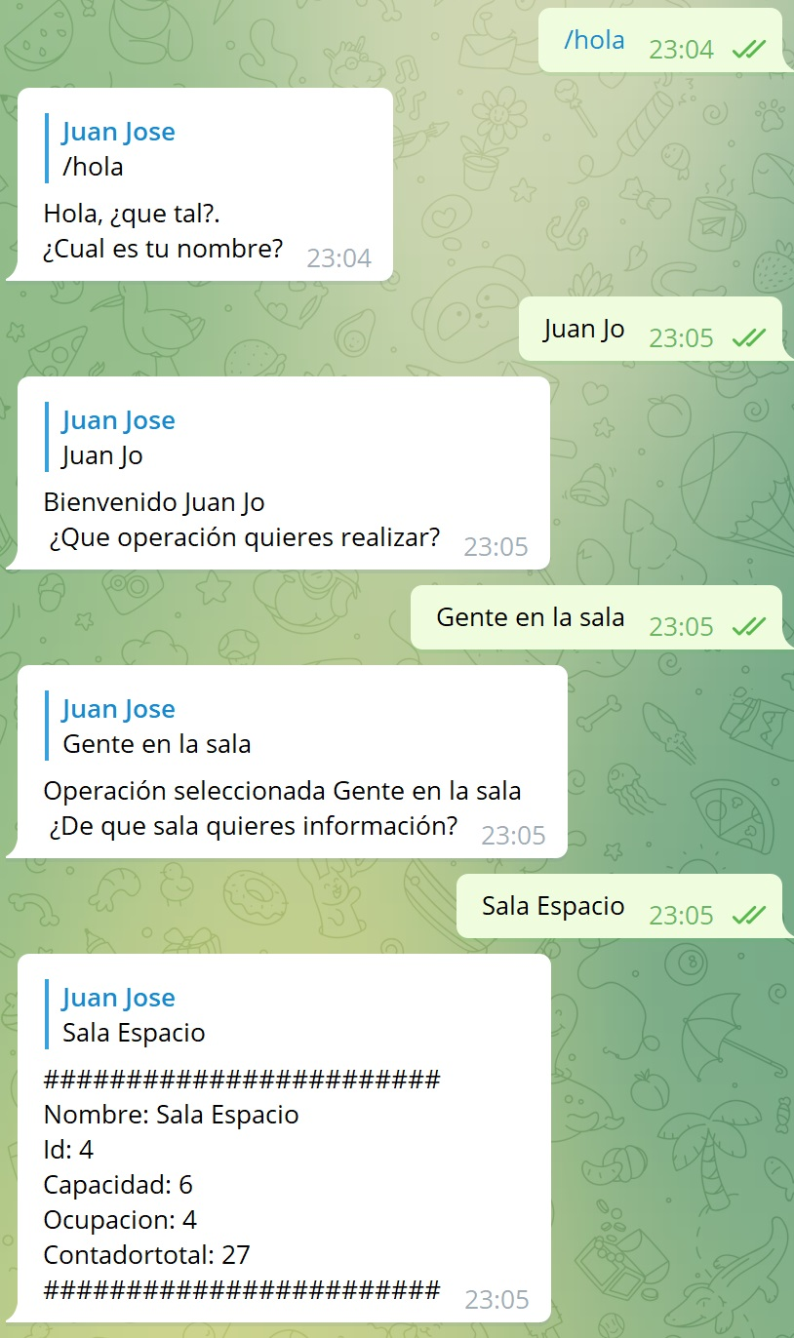
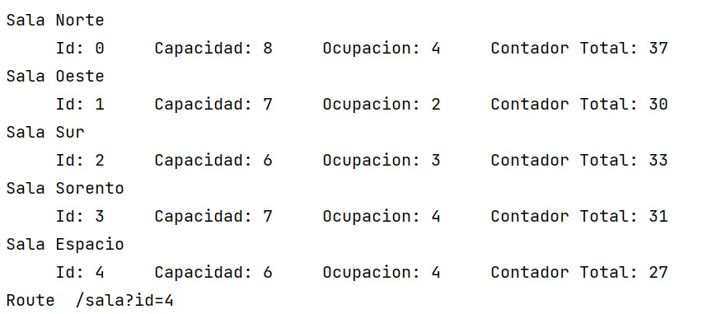
Información sala
TELEGRAM BOT - Gestión de aforo
11
Notes:
1- Debido a la COVID19 se generó un problema de gestión de aforo en espacio cerrados. Hasta la fecha se estaba contabilizando la gestión del aforo de forma manual. El objetivo de este trabajo fin de grado es automatizar este proceso e intentar digitalizar desde la obtención de datos hasta la consulta de estos.
El trabajo se basa en la generación de un simulador de datos, un backend para guardar los datos y un frontal programado en Telegram para la consulta de los datos. Más adelante mostraré como he construido todo el sistema y finalmente terminaré mostrándolo en una demo.
11

Slide 12
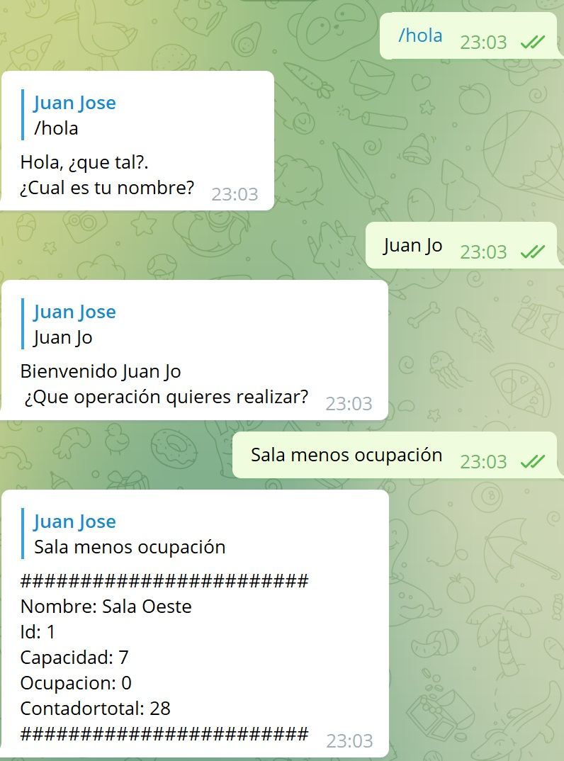
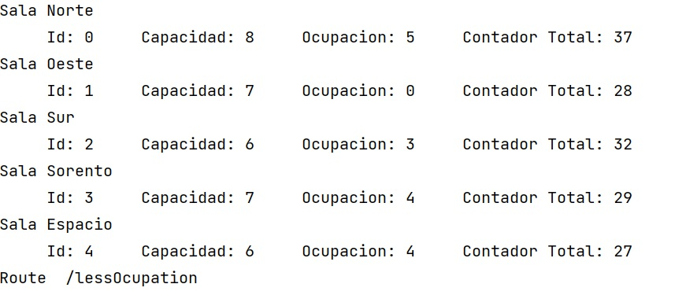
Sala menos ocupada
TELEGRAM BOT - Gestión de aforo
12
Notes:
1- Debido a la COVID19 se generó un problema de gestión de aforo en espacio cerrados. Hasta la fecha se estaba contabilizando la gestión del aforo de forma manual. El objetivo de este trabajo fin de grado es automatizar este proceso e intentar digitalizar desde la obtención de datos hasta la consulta de estos.
El trabajo se basa en la generación de un simulador de datos, un backend para guardar los datos y un frontal programado en Telegram para la consulta de los datos. Más adelante mostraré como he construido todo el sistema y finalmente terminaré mostrándolo en una demo.
12

Slide 13
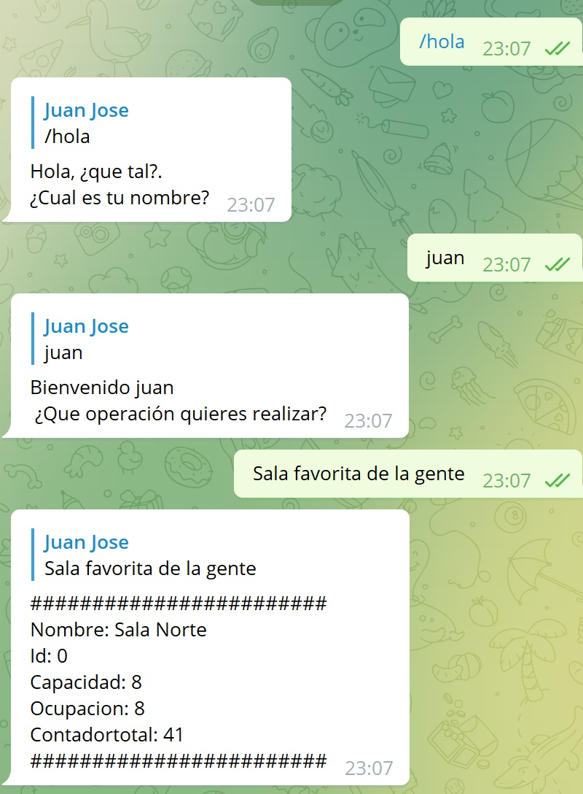
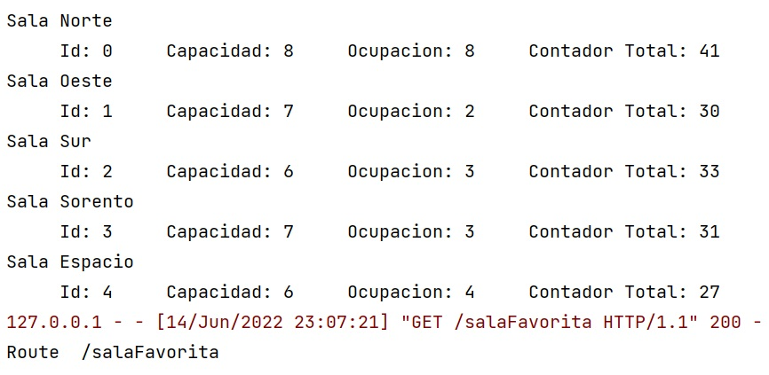
Sala favorita
TELEGRAM BOT - Gestión de aforo
13
Notes:
1- Debido a la COVID19 se generó un problema de gestión de aforo en espacio cerrados. Hasta la fecha se estaba contabilizando la gestión del aforo de forma manual. El objetivo de este trabajo fin de grado es automatizar este proceso e intentar digitalizar desde la obtención de datos hasta la consulta de estos.
El trabajo se basa en la generación de un simulador de datos, un backend para guardar los datos y un frontal programado en Telegram para la consulta de los datos. Más adelante mostraré como he construido todo el sistema y finalmente terminaré mostrándolo en una demo.
13

Slide 14
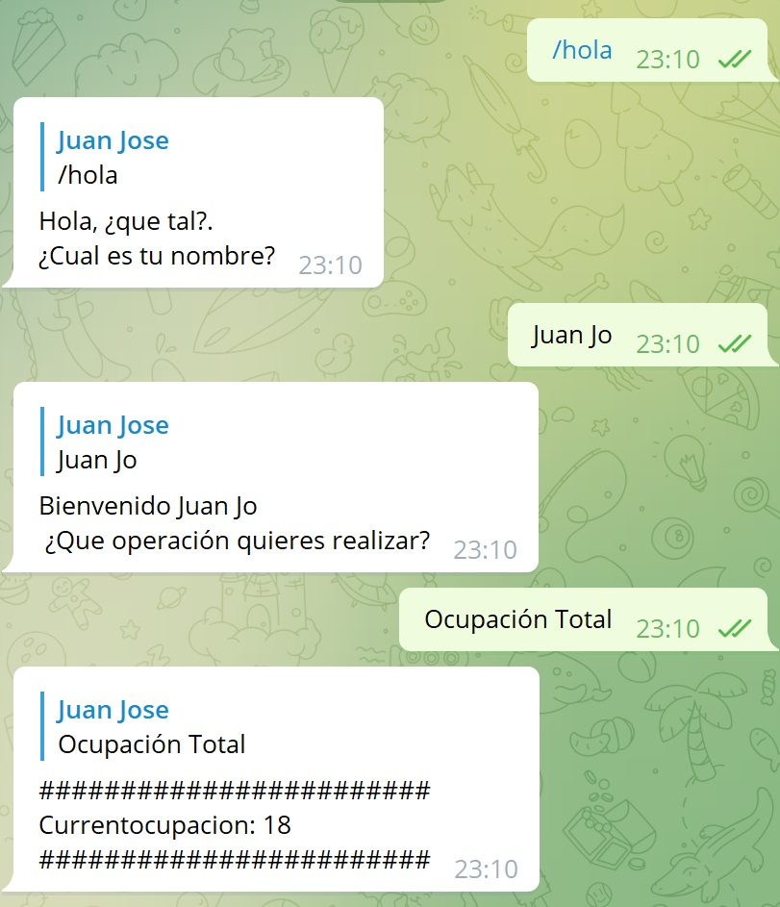
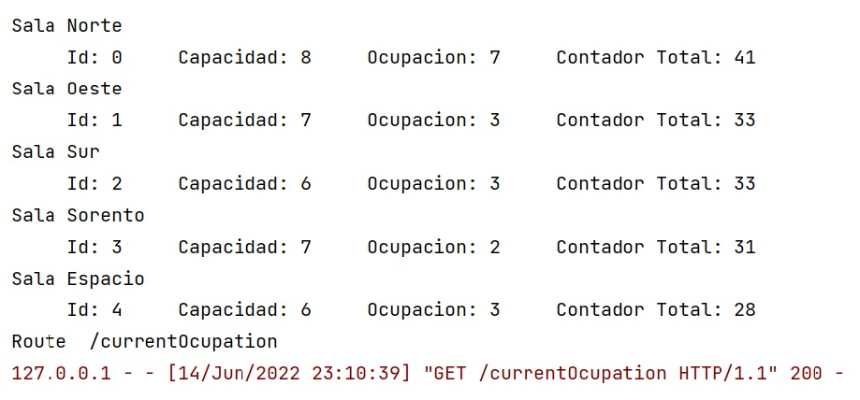
Ocupación total
TELEGRAM BOT - Gestión de aforo
14
Notes:
1- Debido a la COVID19 se generó un problema de gestión de aforo en espacio cerrados. Hasta la fecha se estaba contabilizando la gestión del aforo de forma manual. El objetivo de este trabajo fin de grado es automatizar este proceso e intentar digitalizar desde la obtención de datos hasta la consulta de estos.
El trabajo se basa en la generación de un simulador de datos, un backend para guardar los datos y un frontal programado en Telegram para la consulta de los datos. Más adelante mostraré como he construido todo el sistema y finalmente terminaré mostrándolo en una demo.
14

Slide 15
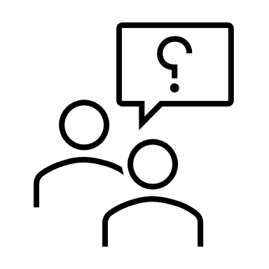
Preguntas / Respuestas
TELEGRAM BOT - Gestión de aforo
15
Notes:
1- Debido a la COVID19 se generó un problema de gestión de aforo en espacio cerrados. Hasta la fecha se estaba contabilizando la gestión del aforo de forma manual. El objetivo de este trabajo fin de grado es automatizar este proceso e intentar digitalizar desde la obtención de datos hasta la consulta de estos.
El trabajo se basa en la generación de un simulador de datos, un backend para guardar los datos y un frontal programado en Telegram para la consulta de los datos. Más adelante mostraré como he construido todo el sistema y finalmente terminaré mostrándolo en una demo.
15

